Slide 1
Uçuş Yazılımı
Veri Filtereleme

Slide 2
Filtreleme Çeşitleri
Donanımsal Filtreler
Yazılımsal Filtreler

Slide 3
Yazılımsal Filtreleme Yöntemleri
Average Filter
Moving Average Filter
Median Filter
Kalman Filter

Slide 4
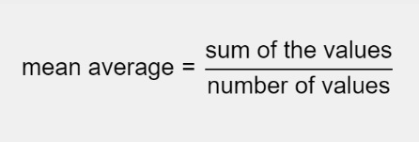
Average Filter
Index | Value
0 | 12.5
1 | 45.4
2 | 6.12
3 | 32.0
4 | 23.45
5 | 12.67
6 | 69.19
7 | 45.12
8 | 56.78
9 | 34.92

Slide 5
Moving Average Filter
Delete
Value 3
Value 2
Value 1
Value 0
Average
Add Input

Slide 6
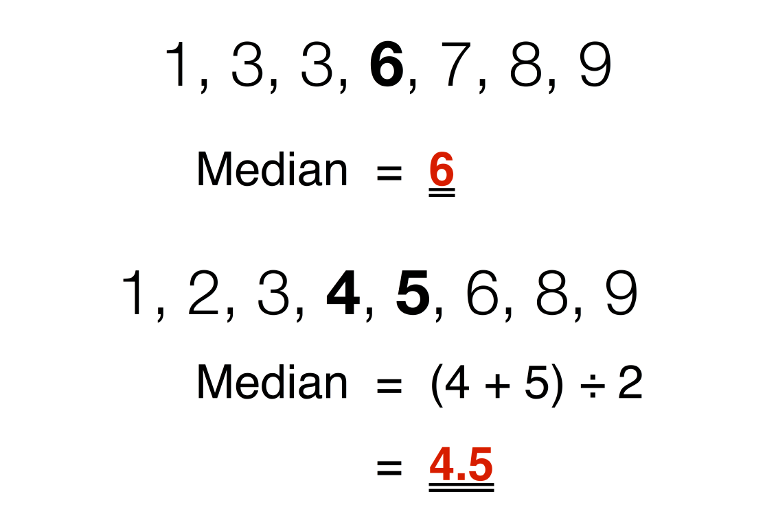
Medıan Fılter

Slide 7

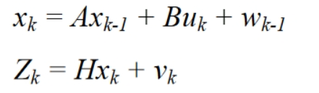
Kalman fılter
Xk = Hesaplanan kalman değeri
Kk = Kalman Kazancı
Zk = Ölçüm sonucu elde edilen değer
Xk(k-1) = Bir önceki hesaplanan Kalman değeri
w(k-1) = önceki işlemin gürültüsü
Vk = ölçülen işlemin gürültüsü
Uk = kontrol sinyalidir (bir çok uygulamada kullanılmaz)

Slide 8
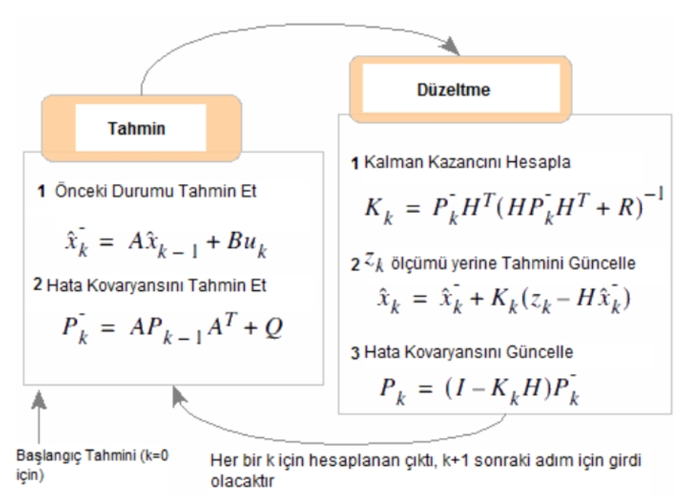
Kalman fılter
Q>R durumu modelde hatanın daha baskın olduğu durumda
R>Q durumu ölçümlerde hatanın daha baskın olduğu durumda
Q=R durumu ise hangisinin baskın olduğunun bilinmediği durumlarda kullanılır

Slide 9
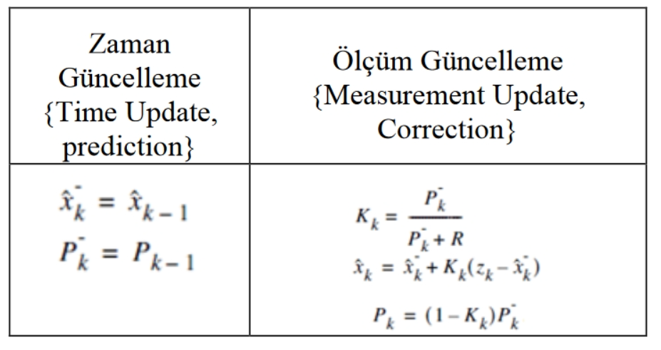
Kalman fılter
Kontrol sinyalimiz olmadığı için “uk” sıfır olacaktır bu yüzden B değerinin bir önemi kalmamaktadır
H değeri ise karşılaşacağınız bir çok durumda “1” olacaktır.
A değeri ise çoğu bir boyutlu sistemlerde “1” değerini almaktadır

Slide 10
Kaynaklar
https://www.mcufreak.com/arduino-kalman-filtresi-uygulamasi/
https://www.mcufreak.com/arduino-median-filtre-uygulamasi-median-filter/
https://www.mcufreak.com/arduino-hareketli-ortalamalar-filtresi-uygulamasi-moving-average/

